Slide 1
Uso excesivo de las TIC
Charla de sensibilización dirigida al alumnado

Slide 2
¿Qué vamos a aprender hoy?
  Entender el concepto de tecnoadicción o uso excesivo de las TIC, sus síntomas y valorar si podemos estar haciendo un uso excesivo de la tecnología
  Pautas y recomendaciones para su prevención
  Entender la importancia de fomentar hábitos de uso razonable (no excesivo) de las TIC

Slide 3

Definición
Uso excesivo de las TIC - Tecnoadicción
Inclinación desmedida respecto al uso de la tecnología que limita nuestra libertad por la gran dependencia que provoca

Slide 4
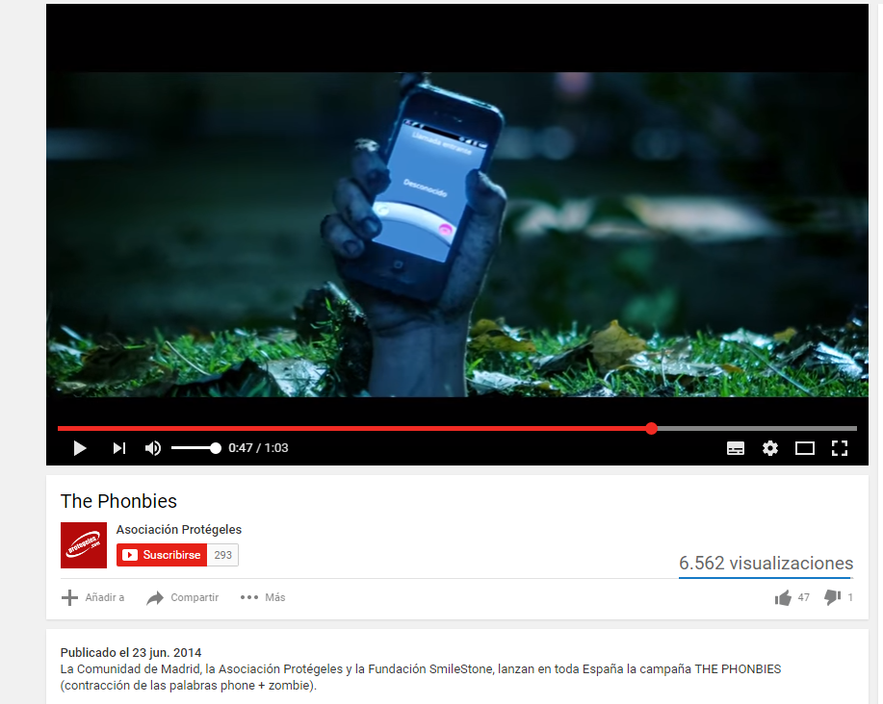

Uso razonable (no excesivo) de la tecnología
¿Cuál es tu relación con la tecnología?
¿Te sientes “atrapado” por ella?

Slide 5

Reflexiona
¿En qué medida el uso que haces de la tecnología:
Internet
Teléfono móvil
Redes sociales
Mensajería y chats
Videojuegos
afecta a tu vida social?

Slide 6

¿Os identificáis con alguna de esta situaciones?
¿Cruzas la calle más atento a los mensajes que llegan a tu móvil que al tráfico?
¿Miras constantemente el móvil y revisas mensajes pendientes?
Cuando charlas con amigos en la calle, ¿eres incapaz de evitar conversar en un chat con otra persona?
¿Retrasas la hora de dormir por revisar tus redes?

Slide 7

Tecnologías asociadas al uso excesivo

Slide 8

¿Sabemos cuántas horas nos pasamos conectados al día?

Slide 9
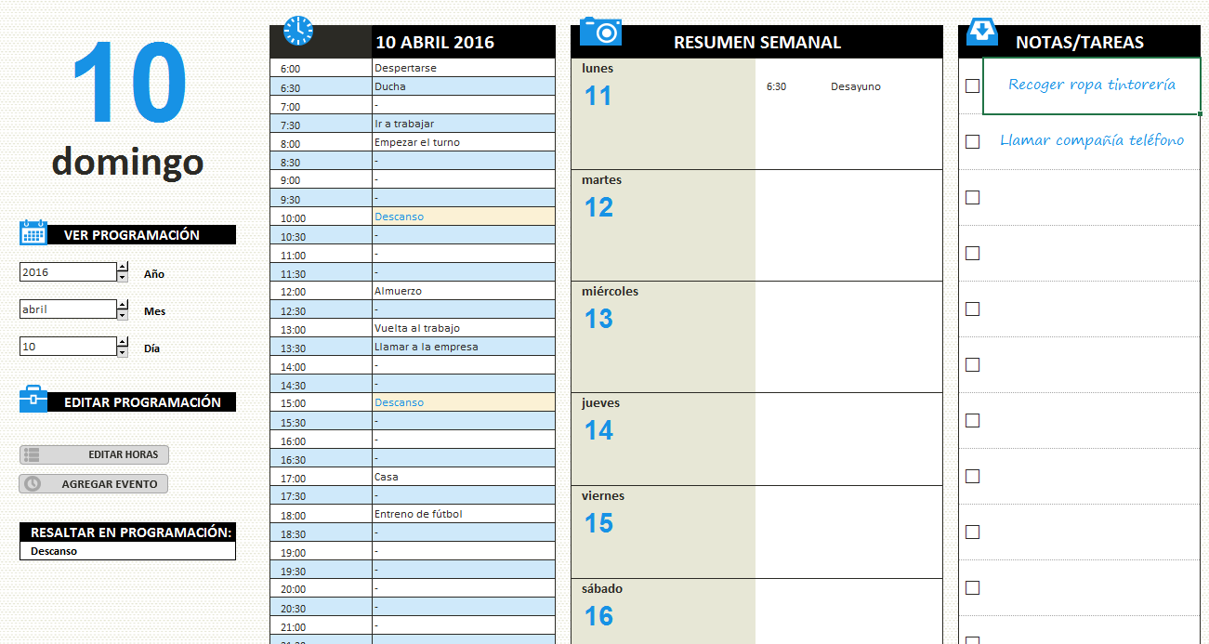
Planifica el tiempo que dedicas a las TIC

Slide 10
Síntomas
Descontrol progresivo de la propia conducta
Negación del problema
Malestar e irritabilidad
Síndrome de abstinencia
Descuido y abandono de intereses y relaciones previas
Ansia, necesidad incontrolable
Necesidad de más tiempo (Tolerancia)

Slide 11

Recomendaciones
No te obsesiones con conectarte
a “todas horas”
01

Slide 12

Recomendaciones
02
Controla el tiempo que estás conectado

Slide 13

Recomendaciones
Sé consciente del número de veces que consultas tus aplicaciones
03

Slide 14

Recomendaciones
Antes de conectarte, piensa qué vas a hacer
04

Slide 15

Recomendaciones
Respeta horarios de sueño, comida y obligaciones
05

Slide 16

Recomendaciones
Utiliza Internet como herramienta de ocio… pero márcate un horario
06

Slide 17

Recomendaciones
Busca alternativas a Internet para tu tiempo libre
07

Slide 18

Recomendaciones
Mientras estudias desconecta la mensajería y las redes sociales
08

Slide 19

Recomendaciones
Cuida tus relaciones sociales fuera de Internet
09

Slide 20

Y si crees que tienes un problema de adicción a las TIC
El primer paso y el más difícil es reconocerlo
Toma conciencia de las consecuencias
Tendrás que romper con algunos hábitos
Déjate ayudar por un adulto

Slide 21

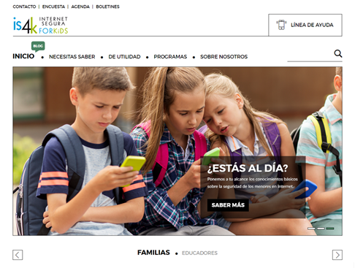
Dónde localizar más información
https://www.osi.es
https://www.is4k.es

